Slide 1

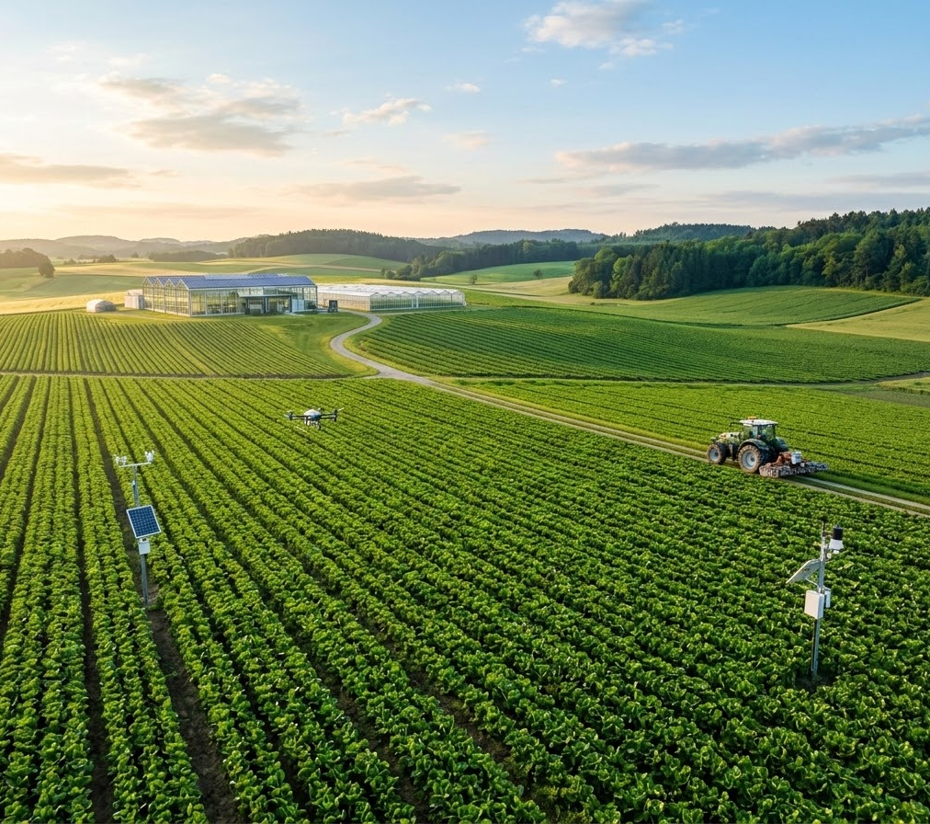
কৃষি বিজ্ঞান
স্বাগতম
ডিজিটাল ক্লাসরুমে আপনাকে স্বাগতম!
আজকের পাঠে আমরা কৃষি বিজ্ঞানের গুরুত্বপূর্ণ বিষয়াবলী নিয়ে আলোচনা করব।

Slide 2
কৃষি বিজ্ঞান
শিখন ফল
এই পাঠ শেষে আমরা যা অর্জন করতে পারব —
eco
01
category
02
stars
03
মূল ধারণা
উদ্যান ফসল সম্পর্কে জানা।
শ্রেণি বিভাগ
উদ্যান ফসলের শ্রেনি বিভাগ সম্পর্কে জানা।
গুরুত্ব ও প্রভাব
উদ্যান ফসলের গুরুত্ব সম্পর্কে জানা।

Slide 3

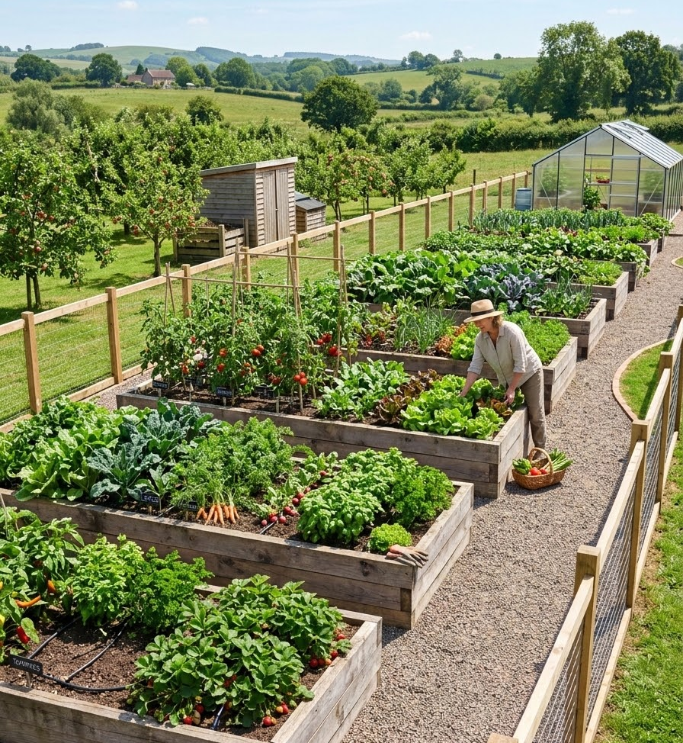
কৃষি বিজ্ঞান
সংজ্ঞা: উদ্যান ফসল
মূল ধারণা
যে ফসল উঁচু জায়গায়, একক পরিচর্যা এবং বেড়া দিয়ে চাষ করা হয় তাকে উদ্যান ফসল বলে।
landscape
spa
fence
উঁচু জায়গা
বন্যা মুক্ত ও জলনিকাশ সুবিধাযুক্ত উঁচু জমিতে এটি চাষ করা হয়।
একক পরিচর্যা
প্রতিটি গাছের জন্য স্বতন্ত্র ও নিবিড় যত্ন বা পরিচর্যার প্রয়োজন হয়।
বেড়া দিয়ে চাষ
সুরক্ষার জন্য নির্ধারিত সীমানায় বেড়া বা নিরাপত্তা নিশ্চিত করে চাষ করা হয়।

Slide 4
কৃষি বিজ্ঞান
শ্রেণি বিভাগ: উদ্যান ফসল
ব্যবহার ও অর্থনৈতিক গুরুত্বের ভিত্তিতে উদ্যান ফসলকে ৪টি প্রধান ভাগে ভাগ করা হয় —
nutrition
01
eco
02
local_florist
03
spa
04
ফল ফসল
যেসব উদ্যান ফসল থেকে সুস্বাদু ও পুষ্টিকর ফল পাওয়া যায়।
উদাহরণ:
আম, কাঁঠাল, কলা, লিচু, পেঁপে, পেয়ারা ইত্যাদি।
শাকসবজি
তরকারি বা কাঁচা সালাদ হিসেবে গ্রহণযোগ্য উদ্ভিদাংশ।
উদাহরণ:
টমেটো, আলু, বেগুন, পালং শাক, ফুলকপি ইত্যাদি।
ফুল ফসল
সৌন্দর্যবর্ধন ও বাণিজ্যিক উদ্দেশ্যে চাষকৃত ফুল।
উদাহরণ:
গোলাপ, জবা, রজনীগন্ধা, গাদা, গাঁদা, গ্লাডিওলাস ইত্যাদি।
মসলা ফসল
খাদ্যের স্বাদ, গন্ধ ও রঙ বৃদ্ধি করার জন্য ব্যবহৃত ফসল।
উদাহরণ:
পেঁয়াজ, রসুন, আদা, হলুদ, মরিচ, ধনিয়া ইত্যাদি।

Slide 5
কৃষি বিজ্ঞান
উদ্যান ফসলের গুরুত্ব
মানবধর্মী, অর্থনৈতিক ও পরিবেশগত দিক থেকে ৫টি প্রধান গুরুত্ব —
01
02
03
restaurant
পুষ্টি ও খাদ্য নিরাপত্তা
ভিটামিন ও খনিজ উপাদানের প্রধান উৎস, যা স্বাস্থ্য রক্ষায় অপরিহার্য।
attach_money
আর্থিক উপার্জন
কম জমিতে অধিক লাভজনক ফসল উৎপাদন করে আয় বৃদ্ধি করা যায়।
work
কর্মসংস্থান সৃষ্টি
চাষাবাদ, পরিচর্যা ও বিপণনে প্রচুর কর্মসংস্থানের সুযোগ ঘটে।
04
05
local_shipping
বৈদেশিক মুদ্রা অর্জন
ফল, সবজি ও প্রক্রিয়াজাত খাদ্য রপ্তানি করে বৈশ্বিক আয় করা সম্ভব।
filter_vintage
পরিবেশ ও সৌন্দর্য
পরিবেশের ভারসাম্য রক্ষা এবং প্রাকৃতিক সৌন্দর্য বৃদ্ধিতে সহায়ক।
সারসংক্ষেপ
উদ্যান ফসল দেশের পুষ্টির চাহিদা মেটানোর পাশাপাশি জাতীয় অর্থনীতি জোরদার করতে অত্যন্ত গুরুত্বপূর্ণ ভূমিকা পালন করে।

Slide 6
কৃষি বিজ্ঞান
পাঠ মূল্যায়ন
আজকের আলোচিত বিষয়ের ওপর ভিত্তি করে নিজের অর্জিত জ্ঞান যাচাই করো —
০১
উদ্যান ফসল কাকে বলে?
এর প্রধান বৈশিষ্ট্যগুলি সংক্ষেপে উল্লেখ করো।
০২
উদ্যান ফসলকে কতটি প্রধান ভাগে ভাগ করা যায় ও কী কী?
প্রতিটি ভাগের দুইটি করে উদাহরণ দাও।
০৩
মাঠ ফসল ও উদ্যান ফসলের মধ্যে প্রধান ৩টি পার্থক্য কী কী?
পরিচর্যগত ও জমি নির্বাচনের দিক থেকে বিশ্লেষণ করো।
০৪
মানবধর্মী ও পুষ্টিগত দিক থেকে উদ্যান ফসলের গুরুত্ব ব্যাখ্যা করো।
দৈনন্দিন খাদ্যাভ্যাস ও স্বাস্থ্য সুরক্ষায় এর ভূমিকা লেখো।
০৫
বাংলাদেশের অর্থনীতিতে উদ্যান ফসলের অবদান আলোচনা করো।
বৈদেশিক মুদ্রা অর্জন ও কর্মসংস্থান সৃষ্টির সম্ভাবনা ব্যাখ্যা করো।

Slide 7
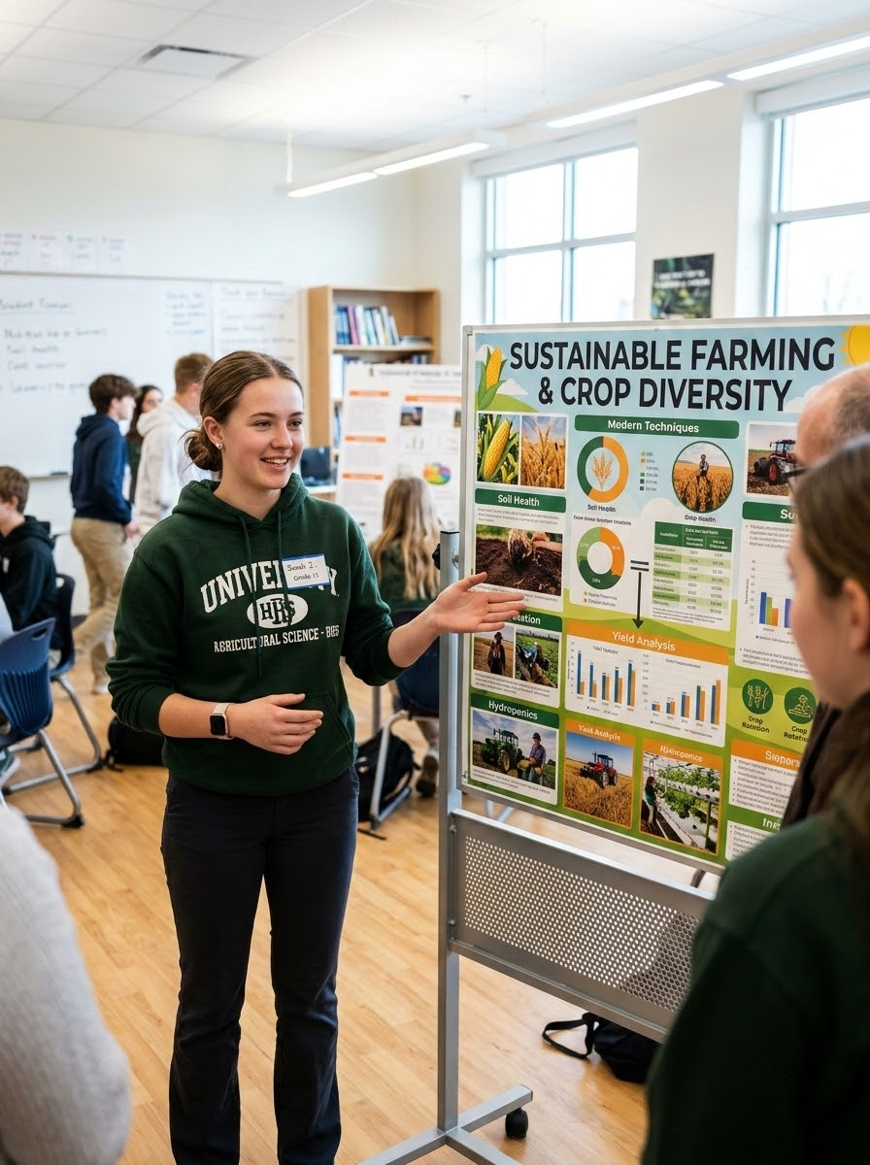
কৃষি বিজ্ঞান
বাড়তি কাজ & অনুশীলন
শ্রেণির কাজ শেষে বাড়ি থেকে অনুশীলন করার জন্য নির্দেশাবলী —
০১
home_work
চিত্র অঙ্কন
একটি আদর্শ উদ্যান ফসলের বাগানের চিহ্নিত চিত্র পোস্টার পেপারে অংকন করে আনবে।
শিক্ষকের নির্দেশাবলী
জমা দেওয়ার নিয়ম
• আগামী রবিবারের মধ্যে সব কাজ জমা দিতে হবে।
• হাতের লেখা স্পষ্ট ও পরিচ্ছন্ন হতে হবে।
• চিত্রে সঠিক রঙ ব্যবহার করা বাঞ্ছনীয়।
০২
assignment
তালিকা প্রস্তুতকরণ
তোমার এলাকায় চাষযোগ্য ১০টি উদ্যান ফসলের নাম ও তাদের শ্রেণিবিভাগ ছক আকারে লেখো।
০৩
groups
দলগত প্রতিবেদন
উদ্যান ফসলের অর্থনৈতিক প্রভাব নিয়ে ৫ জনের দলে একটি সংক্ষিপ্ত প্রতিবেদন তৈরি করো।

Slide 8
কৃষি বিজ্ঞান
আজকের ক্লাস এ পর্যন্তই
auto_awesome
ধন্যবাদ!
পরবর্তী ক্লাসে আবার দেখা হবে।
সবাই ভালো থেকো এবং মনোযোগ দিয়ে অনুশীলন করো।

